Slide 1
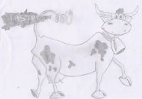
CATÁLOGO
PARAÍSO ASRTURMÚ
IES JUAN JOSÉ
CALVO MIGUEL

Slide 2
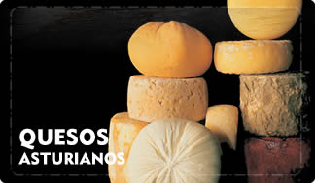
QUESOS

Slide 3
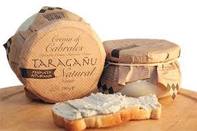
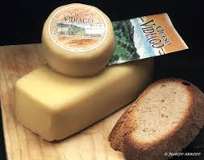
CREMA DE CABRALES: Deliciosa crema elaborada con queso cabrales y sidra asturiana, de consistencia untuosa y color azul verdoso típico del queso.
QUESO DE VIDIAGO: Rico queso suave, cremoso, con aromas a mantequilla y toques lácteos. De corteza alisada y tierna, corte blanco y cremoso.
180gr/2.80€
300gr/3.50€

Slide 4
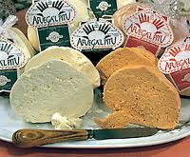
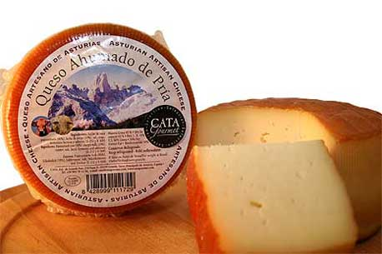
QUESO AFUEGA´L PITU: Uno de nuestros quesos más tradicionales hay dos tipos: el blanco más suave y el rojo con un toque picante.
QUESO AHUMADO DE PRÍA: Ahumado con maderas nobles y textura suave ,elaborado de forma artesanal.
300gr/3.50€
550 gr/5’50€

Slide 5
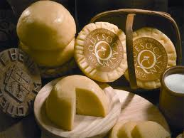
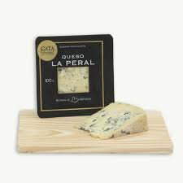
QUESO CASÍN: de pasta firme, sabor fuerte, picante y aromático, se trata de uno de los quesos más antiguos de España. Con denominación de origen protegida.
QUESO LA PERAL: Queso semi-azul, de pasta firme y color blanquecino. Se funde en la boca y tiene un sabor fuerte. Buen queso para untar con rebanadas de pan.
350gr/6.50€
100gr/2.10€

Slide 6
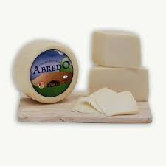
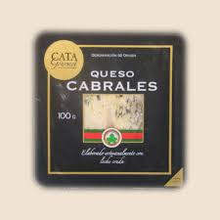
QUESO ABREDO: Queso suave que se funde en la boca. Ideal para picar y aperitivo.
QUESO CABRALES: Queso fuerte, picante e intenso, uno de los primeros quesos en conseguir la denominación de origen protegida y uno de los mas tradicionales.
400gr/4.50€
15€/Kg

Slide 7
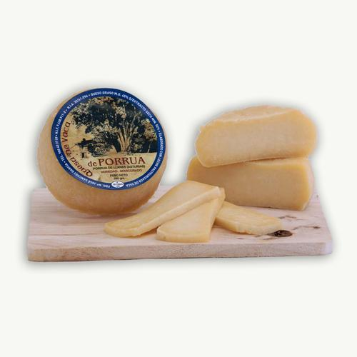
QUESO DE PORRÚA: Queso semiblando, suave y cremoso. En la boca resulta suave y agradable. Queso de elaboración artesanal.
300gr/3.75€

Slide 8
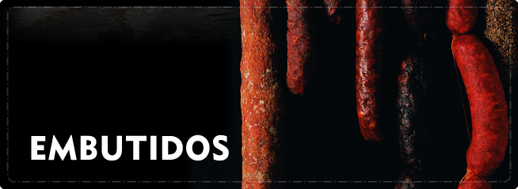
EMBUTIDOS

Slide 9
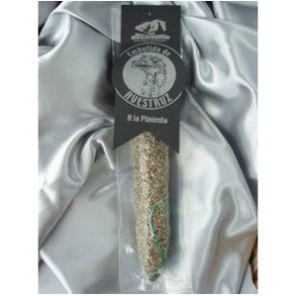
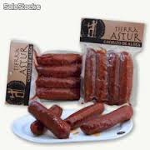
SALCHICHÓN DE AVESTRUZ: Hecho con carne poco grasa, por lo que es menos calórica y tiene un bajo nivel de
colesterol.
CHORIZO CASERO: Nuestro chorizo más típico; ideal para acompañar la fabada. También se puede comer crudo, frito, guisado…
200gr/3.50€
4 unid/4€

Slide 10
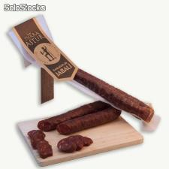
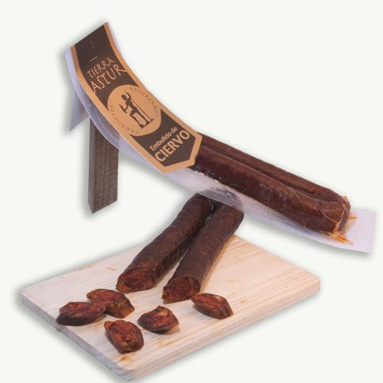
CHORIZO DE JABALÍ: Color rojizo oscuro, elaborado a partir de jabalíes salvajes cazados en los montes asturianos. Ideal para picar .
CHORIZO DE CIERVO: Carne natural, tierna y limpia, con un sabor suave y una textura fina que se presta para una gran variedad de recetas. Bajo en grasas y calorías, así como en colesterol.
300gr/4€
300gr/4€

Slide 11
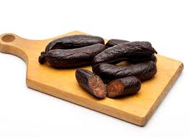
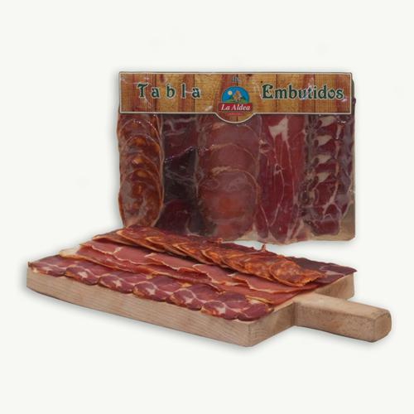
MORCILLA : Morcilla de calidad extra. Ideal para todo tipo de potes, cocido, fabadas, etc.
TABLA DE EMBUTIDOS LONCHEADOS : Incluye una exquisita muestra de los embutidos más típicos: lomo de cerdo curado, cecina de vaca, jamón de Tineo, cabecera de lomo de cerdo y chorizo de cerdo.
4unid/3.10€
250gr/7€

Slide 12
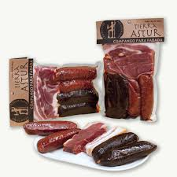
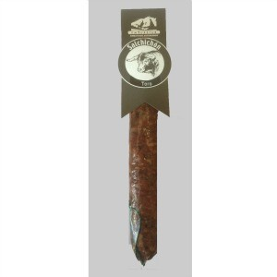
COMPANGO PARA ½ kg DE FABADA: Compango de exquisita calidad, compuesto por morcilla, chorizo, tocino y lacón. Ideal para potes y fabadas.
SALCHICHÓN DE TORO: Elaborado con carne de toro de primera calidad. Ideal como aperitivo.
440gr/4€
350gr/4.50€

Slide 13
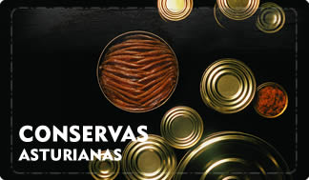
CONSERVAS

Slide 14
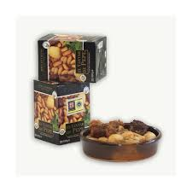
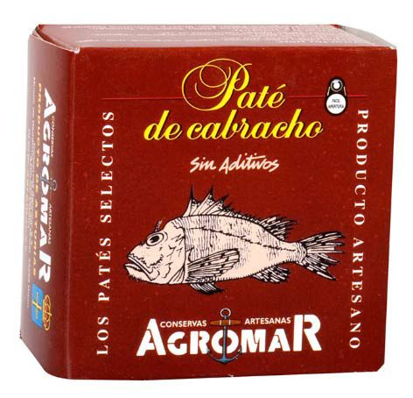
FABADA ASTURIANA: Elaborada con fabas de la granja seleccionadas. Con el auténtico sabor de la fabada asturiana en su casa.
PATÉ DE CABRACHO: Un pate de elaboración artesanal con una textura suave, ideal para untar en biscotes.
765gr/2.35€
765gr/2.35€

Slide 15
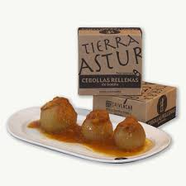
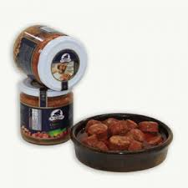
CEBOLLAS RELLENAS: Cebollas seleccionadas por su calidad, rellenas de bonito del norte y elaboradas con el esmero y el cuidado que este manjar requiere.
CHORIZOS A LA SIDRA: Chorizos de calidad extra, elaborados con sidra natural. Listo para calentar y listo para disfrutar.
380gr/3.80€
220gr/3€

Slide 16
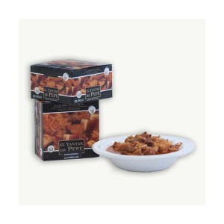
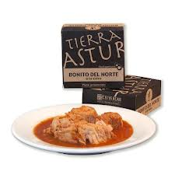
CALLOS: Con el sabor tradicional de este riquísimo plato asturiano. Para calentar a fuego lento.
BONITO A LA SIDRA: Es un plato de alta calidad con sabor excepcional conseguido gracias a la sidra asturiana.
630gr/3.35€
280gr/3.75€

Slide 17
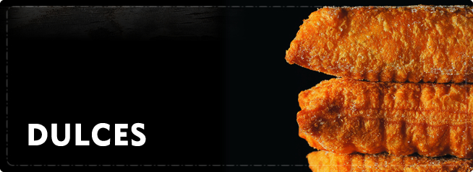
DULCES

Slide 18
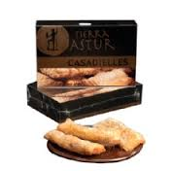
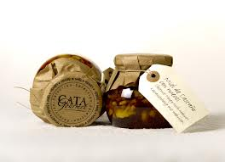
CASADIELLES: El postre más típico y con más arraigo da Asturias. Elaborado con una masa de trigo, mantequilla y agua y un relleno de nueces, avellanas, anís y azúcar.
MIEL ECOLÓGICA CON NUECES: Deliciosa miel con nueces de elaboración ecológica. Ideal para acompañar postres.
½ doc./3.30€
250gr/4.40€

Slide 19
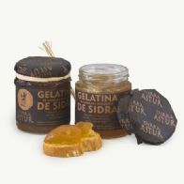
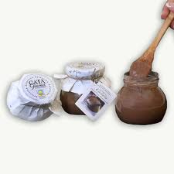
GELATINA DE MANZANA ECOLÓGICA: Gelatina de manzana elaborada con manzana de sidra 100% asturiana. Ideal para acompañar con quesos artesanales.
CREMA DE CASTAÑA ECOLÓGICA: Crema de aspecto y tacto similar a la mermelada. Elaborada a base de castañas y azúcar de caña de cultivo ecológico.
240gr/3.35€
240gr/3.30€

Slide 20
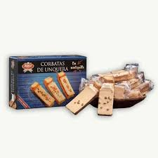
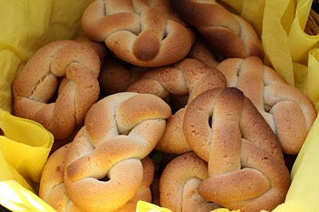
CORBATAS DE UNQUERA: Dulce de hojaldre recubierto de una capa de glasé con almendras que le da un toque crujiente.
MARAÑUELAS: Se elaboran de manera artesanal, a base de harina, azúcar, yemas de huevo , mantequilla cocida y raspadura de limón, lo que lo convierte en un exquisito postre.
10 unid./3.20€
½ doc./3.15€
1 doc/5€

Slide 21
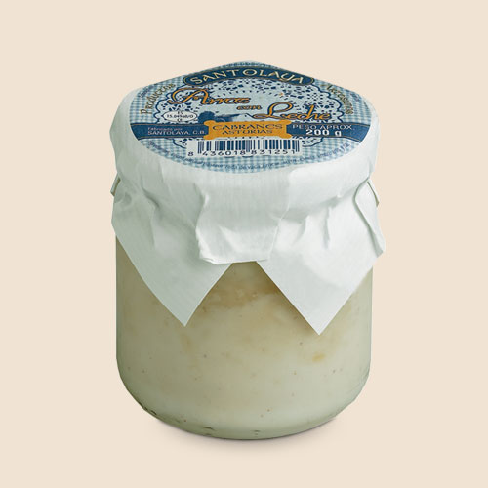
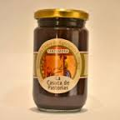
ARROZ CON LECHE: Exquisito postre elaborado con la receta tradicional libre de conservantes y colorantes, por tanto conserva el sabor más tradicional.
MERMELADA: Exquisita mermelada artesanal. Ideal para acompañar postres y desayunos. Las hay de varios sabores: frambuesa, manzana, zarzamora, arándanos y grosella.
200gr/1.35€
350gr/3.15€

Slide 22
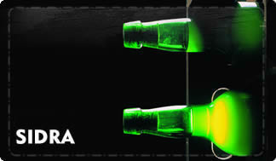
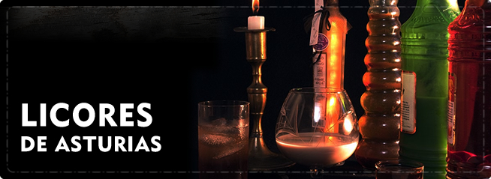
BEBIDAS

Slide 23
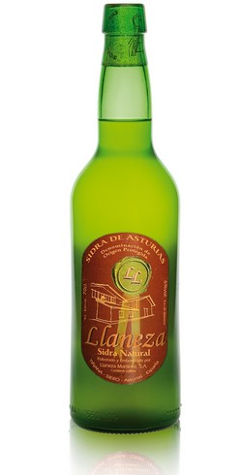
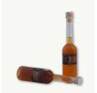
SIDRA: La bebida más típica asturiana. Elaborada con 22 variedades de manzana.
AGUARDIENTE DE ORUJO: Elaborado artesanalmente a partir de la pulpa de la manzana. Macerado con miel, es un licor rico y digestivo.
Botella 70cl./2€
Botella10 cl./3.50€

Slide 24
Todos los precios incluyen IVA
Los gastos de envío corren por cuenta del comprador
Para cualquier aclaración, o más detalles sobre modelos o precios, pónganse en contacto con nosotros:
Email: paraisoasturmu@gmail.com
Tfno: 985 670 342

